Slide 1

KANBAN E DESENVOLVIMENTO ITERATIVO E INCREMENTAL
TEMA:

Slide 2
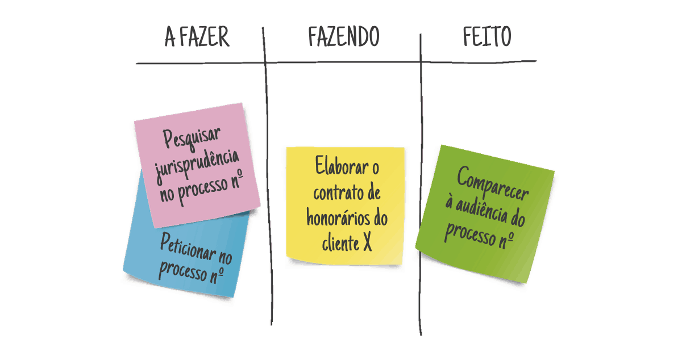
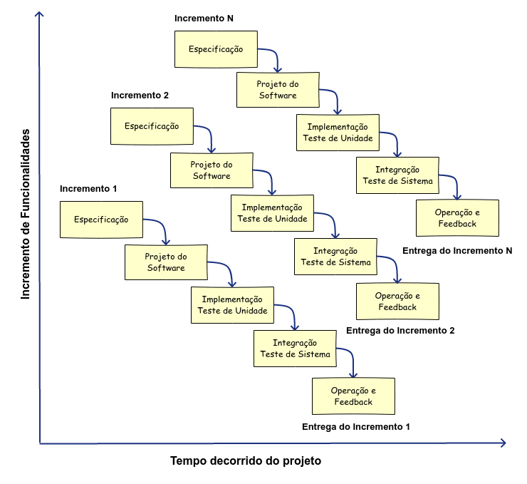
KANBAN
DESENVOLVIMENTO ITERATIVO E INCREMENTAL

Slide 3

KANBAN

Slide 4
DESENVOLVIMENTO INCREMENTAL

Slide 5
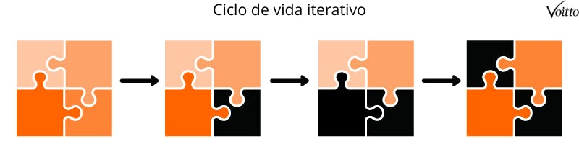
DESENVOLVIMENTO ITERATIVO

Slide 6
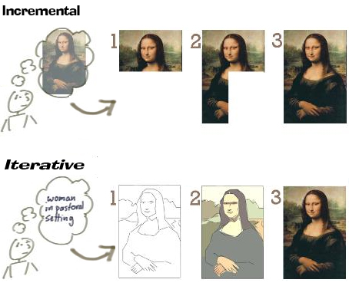
DESENVOLVIMENTO ITERATIVO E INCREMENTAL

Slide 7
- Produção nivelada redução de tempo de preparação - Layout de máquinas - Padronização dos trabalhos - Aperfeiçoamento das actividades.
CARACTERISTICAS DA METODOLOGIA KANBAN

Slide 8
A ideia da criação de um software que seja pautada por : - Vários ciclos curtos - Em que funcionalidades são introduzidas - Feedbacks colectados -Requisitos revistos.
CARACTERISTICAS DA METODOLOGIA DESENVOLVIMENTO ITERATIVO E INCREMENTAL

Slide 9

VANTAGEM E DESVANTAGEM DE USAR O KANBAN

Slide 10
VANTAGEM E DESVANTAGEM DE USAR O DESENVOLVIMENTO ITERATIVO E INCREMENTAL

Slide 11
QUANDO APLICAR O KABAN

Slide 12
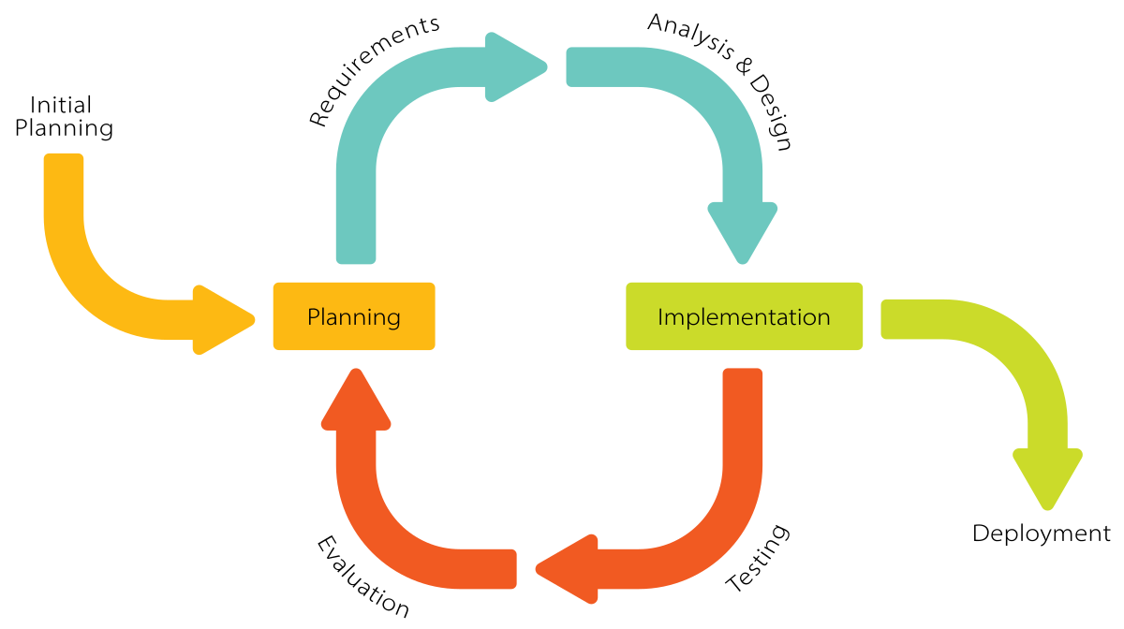
QUANDO APLICAR O DESENVOLVIMENTO INTERATIVO E INCREMENTAL

Slide 13
CONSIDERAÇÕES FINAIS

Slide 14
OBRIGADO
“Mi Vida❤❤”

